Slide 2
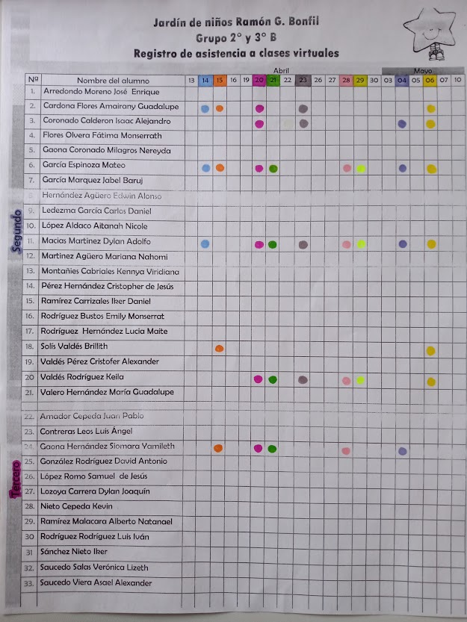

Slide 3
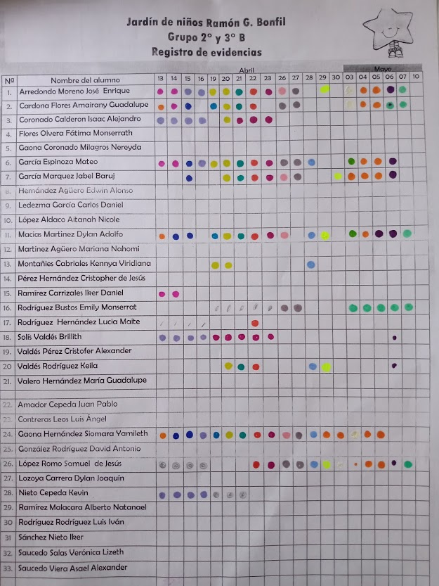

Slide 5
EVALUACIÓN CONTINUA
Alumno: Isaac Alejandro Coronado Calderón Fecha: 04 y 06 de mayo de 2021
Campo formativo/área de desarrollo: Pensamiento matemático
Organizador curricular 1: Número, álgebra y variación | Organizador curricular 2 Número
Aprendizaje esperado: Identifica algunas relaciones de equivalencia entre monedas de $1, $2, $5 y $10 en situaciones reales o ficticias de compra y venta.
Indicadores: (se redactan en base al aprendizaje esperado)
Identifica las monedas
Identifica la relación de equivalencia
Identifica la relevancia de las monedas en la vida
Realiza venta de artículos
Realiza compra de artículos
Describe el proceso del alumno Identifica las monedas de $1, $2, $5 y de $10 basándose en el numero que tiene cada moneda. Reconoce la equivalencia de las monedas de $1, $2 y de $5. Observa diferentes productos e identifica que producto cuesta mas. Escucha un problema y responde acertadamente, menciona que con una moneda de 5 puede comprar 5 carros con un precio de 1 peso. Usa 4 monedas de 1 peso para pagar un producto de 4 pesos. Usa adecuadamente las monedas de 1 y de 10 pesos Requiere apoyo para usar monedas de 2 y de 5 pesos, pero luego de explicarle consigue hacerlo. Usa las monedas sin complicaciones cuando se trata de pagar exacto. Realiza la compra y venta de artículos.

Slide 6
EVALUACIÓN CONTINUA
Alumno: Amairany Guadalupe Cardona Flores Fecha: 06 de mayo de 2021
Campo formativo/área de desarrollo: Pensamiento matemático
Organizador curricular 1: Número, álgebra y variación | Organizador curricular 2 Número
Aprendizaje esperado: Identifica algunas relaciones de equivalencia entre monedas de $1, $2, $5 y $10 en situaciones reales o ficticias de compra y venta.
Indicadores: (se redactan en base al aprendizaje esperado)
Identifica las monedas
Identifica la relación de equivalencia
Identifica la relevancia de las monedas en la vida
Realiza venta de artículos
Realiza compra de artículos
Describe el proceso del alumno Identifica las monedas de $1, $2, $5 y de $10 basándose en el numero que tiene cada moneda. Identifica la equivalencia de las monedas de $1, $2, $5 y de $10 Usa correctamente las cuatro monedas cuando el precio es el mismo que el de la moneda.

Slide 7
EVALUACIÓN CONTINUA
Alumno: Mateo García Espinoza Fecha: 04 y 06 de mayo de 2021
Campo formativo/área de desarrollo: Pensamiento matemático
Organizador curricular 1: Número, álgebra y variación | Organizador curricular 2 Número
Aprendizaje esperado: Identifica algunas relaciones de equivalencia entre monedas de $1, $2, $5 y $10 en situaciones reales o ficticias de compra y venta.
Indicadores: (se redactan en base al aprendizaje esperado)
Identifica las monedas
Identifica la relación de equivalencia
Identifica la relevancia de las monedas en la vida
Realiza venta de artículos
Realiza compra de artículos
Describe el proceso del alumno Identifica las monedas de $1, $2, $5 y de $10, basándose en el numero que tiene cada moneda. Reconoce que las monedas sirven para comprar cosas. Observa diferentes productos e identifica que producto cuesta menos Usa sin complicación la moneda de 1 peso y la de 10 pesos Identifica la relación de equivalencia en la moneda de un peso y dos pesos. Requiere apoyo para usar monedas de diferente equivalencia, luego de contar usa la moneda de 1 de 5 para pagar algo de 6 pesos. Usa las monedas sin complicaciones cuando se trata de pagar exacto. Realiza compra y venta de artículos.

Slide 8
EVALUACIÓN CONTINUA
Alumno: Dylan Adolfo Macias Martínez Fecha: 04 y 06 de mayo de 2021
Campo formativo/área de desarrollo: Pensamiento matemático
Organizador curricular 1: Número, álgebra y variación | Organizador curricular 2 Número
Aprendizaje esperado: Identifica algunas relaciones de equivalencia entre monedas de $1, $2, $5 y $10 en situaciones reales o ficticias de compra y venta.
Indicadores: (se redactan en base al aprendizaje esperado)
Identifica las monedas
Identifica la relación de equivalencia
Identifica la relevancia de las monedas en la vida
Realiza venta de artículos
Realiza compra de artículos
Describe el proceso del alumno Reconoce que las monedas sirven para comprar cosas. Observa diferentes productos e identifica que producto cuesta menos. Identifica las monedas de $1, $2, $5 y de $10 basándose en el numero que tiene cada moneda. Usa 2 monedas de dos pesos para pagar un producto de 4 pesos. Identifica la relación de equivalencia de la moneda de $1, $2 y $5. Usa sin complicación la moneda de un peso. Usa 4 monedas de un peso para pagar un articulo de 4 pesos. Requiere apoyo para usar monedas con mayor equivalencia que uno, al inicio contaba las monedas como unidad no en equivalencia. Luego consiguió usar monedas con distintas equivalencias. Realiza correctamente la compra y venta de artículos.

Slide 9
EVALUACIÓN CONTINUA
Alumno: Brillith Valdés Solís Fecha: 06 de mayo de 2021
Campo formativo/área de desarrollo: Pensamiento matemático
Organizador curricular 1: Número, álgebra y variación | Organizador curricular 2 Número
Aprendizaje esperado: Identifica algunas relaciones de equivalencia entre monedas de $1, $2, $5 y $10 en situaciones reales o ficticias de compra y venta.
Indicadores: (se redactan en base al aprendizaje esperado)
Identifica las monedas
Identifica la relación de equivalencia
Identifica la relevancia de las monedas en la vida
Realiza venta de artículos
Realiza compra de artículos
Describe el proceso del alumno Identifica las monedas de $1, $2, $5 y de $10 basándose en el numero que tiene cada moneda. Identifica la equivalencia de las monedas de $1, $2, $5 Usa correctamente las monedas cuando el precio es el mismo que el de la moneda. Compra artículos con un precio de $2 y usa la moneda adecuada, así con las tres monedas restantes. Realiza correctamente la compra de artículos.

Slide 10
EVALUACIÓN CONTINUA
Alumno: Keila Valdés Rodríguez Fecha: 06 de mayo de 2021
Campo formativo/área de desarrollo: Pensamiento matemático
Organizador curricular 1: Número, álgebra y variación | Organizador curricular 2 Número
Aprendizaje esperado: Identifica algunas relaciones de equivalencia entre monedas de $1, $2, $5 y $10 en situaciones reales o ficticias de compra y venta.
Indicadores: (se redactan en base al aprendizaje esperado)
Identifica las monedas
Identifica la relación de equivalencia
Identifica la relevancia de las monedas en la vida
Realiza venta de artículos
Realiza compra de artículos
Describe el proceso del alumno Identifica las monedas de $1, $2, $5 y $10 basándose en el numero que tiene cada moneda. Identifica la relación de equivalencia de las monedas de $1, $2 Reconoce que las monedas sirven para poder comprar cosa Realiza compra y venta de artículos.

Slide 11
EVALUACIÓN CONTINUA
Alumno: Siomara Yamileth Gaona Hernández Fecha: __________________
Campo formativo/área de desarrollo: Pensamiento matemático
Organizador curricular 1: Número, álgebra y variación | Organizador curricular 2 Número
Aprendizaje esperado: Identifica algunas relaciones de equivalencia entre monedas de $1, $2, $5 y $10 en situaciones reales o ficticias de compra y venta.
Indicadores: (se redactan en base al aprendizaje esperado)
Identifica las monedas
Identifica la relación de equivalencia
Identifica la relevancia de las monedas en la vida
Realiza venta de artículos
Realiza compra de artículos
Describe el proceso del alumno Identifica las monedas de $1, $2, $5 y de $10 basándose en el numero que tiene cada moneda. Observa diferentes productos con precio, identifica que los números que observa son el precio de las cosas. Escucha un problema y responde acertadamente, menciona que con una moneda de 5 puede comprar 5 carros con un precio de 1 peso. Usa las monedas sin complicaciones cuando se trata de pagar exacto, requiere apoyo para usar monedas de diferentes equivalencias pero lo consigue. Usa una moneda de 5 y tres de monedas de un peso para pagar un producto. Realiza adecuadamente la compra y venta de artículos.

Slide 13
EVALUACIÓN CONTINUA
Alumno: Amairany Guadalupe Cardona Flores Fecha: 06 de mayo de 2021
Exploración y comprensión del mundo natural y social
Organizador curricular 1: Cultura y vida social | Organizador curricular 2: Interacciones con el entorno social
Aprendizaje esperado: Conoce en qué consisten las actividades productivas de su familia y su aporte a la localidad.
Indicadores: (se redactan en base al aprendizaje esperado)
Conoce en que conocen las actividades productivas de su familia
Reconoce el aporte del trabajo en su localidad
Reconoce que actividades productivas hay en su localidad
Describe el proceso del alumno Observa un video de las actividades productivas y algunos ejemplos. Durante la clase, escucha una explicación de las actividades productivas y comenta que ella le ayuda a su mamá a barrer. No se recibió evidencia de la alumna, por lo tanto no se cuentan con mas insumos para evaluar.

Slide 14
EVALUACIÓN CONTINUA
Alumno: Isaac Alejandro Cornado Calderón Fecha: 04 y 06 de mayo de 2021
Exploración y comprensión del mundo natural y social
Organizador curricular 1: Cultura y vida social | Organizador curricular 2: Interacciones con el entorno social
Aprendizaje esperado: Conoce en qué consisten las actividades productivas de su familia y su aporte a la localidad.
Indicadores: (se redactan en base al aprendizaje esperado)
Conoce en que conocen las actividades productivas de su familia
Reconoce el aporte del trabajo en su localidad
Reconoce que actividades productivas hay en su localidad
Describe el proceso del alumno Observa un video con la explicación de las actividades productivas y varios ejemplos. Realiza la ficha de trabajo, y escribe que las actividades productivas que hacen en su localidad, es trabajar en jardín. Durante la clase escucha una explicación de las actividades productivas y algunos ejemplos, pero no identifica actividades productivas que se hacen en su casa.

Slide 15
EVALUACIÓN CONTINUA
Alumno: Mateo García Espinoza Fecha: 04 y 06 de mayo de 2021
Exploración y comprensión del mundo natural y social
Organizador curricular 1: Cultura y vida social | Organizador curricular 2: Interacciones con el entorno social
Aprendizaje esperado: Conoce en qué consisten las actividades productivas de su familia y su aporte a la localidad.
Indicadores: (se redactan en base al aprendizaje esperado)
Conoce en que conocen las actividades productivas de su familia
Reconoce el aporte del trabajo en su localidad
Reconoce que actividades productivas hay en su localidad
Describe el proceso del alumno Observa un video con la explicación de las actividades productivas y varios ejemplos. Realiza la ficha de trabajo, y escribe que las actividades productivas que hacen en su localidad, es trabajar en jardín. Las actividades productivas que mas necesita es el futbol, y las que realizan en su familia, es leer. Durante la clase escucha una explicación de lo que son las actividades productivas y algunos ejemplos, comenta una experiencia que pasó cerca de su casa, y menciona a la policía y las personas que estaban en la ambulancia, retomé eso para explicarle sobre las actividades productivas de su localidad. En la clase del jueves, al cuestionarle sobre las actividades productivas de su familia, menciona que leer, luego de escuchar la explicación de las actividades productivas, comenta que una actividad productiva es la albañilería y le ayuda a su papá en la jardinería.

Slide 16
EVALUACIÓN CONTINUA
Alumno: Dylan Adolfo Macias Martínez Fecha: 04 y 06 de mayo de 2021
Exploración y comprensión del mundo natural y social
Organizador curricular 1: Cultura y vida social | Organizador curricular 2: Interacciones con el entorno social
Aprendizaje esperado: Conoce en qué consisten las actividades productivas de su familia y su aporte a la localidad.
Indicadores: (se redactan en base al aprendizaje esperado)
Conoce en que conocen las actividades productivas de su familia
Reconoce el aporte del trabajo en su localidad
Reconoce que actividades productivas hay en su localidad
Describe el proceso del alumno Observa un video con la explicación de las actividades productivas y varios ejemplos. Realiza la ficha de trabajo, y escribe que las actividades productivas que hacen en su localidad, es el doctor, el mercado, el restaurante y los de la basura. Las que mas necesita son el doctor, el mercado y el camión de la basura. Y por ultimo la actividad productiva que hacen en su familia, es por parte de su papá que hace puertas. Durante la clase del jueves, se le volvió a cuestionar sobre las actividades productivas y comentó que no sabia cuales eran, escucho una breve explicación sobre ellas así como algunos ejemplos. Y menciona que las personas que recogen la basura,

Slide 17
EVALUACIÓN CONTINUA
Alumno: Siomara Yamileth Gaona Hernández Fecha: 04 y 06 de mayo de 2021
Exploración y comprensión del mundo natural y social
Organizador curricular 1: Cultura y vida social | Organizador curricular 2: Interacciones con el entorno social
Aprendizaje esperado: Conoce en qué consisten las actividades productivas de su familia y su aporte a la localidad.
Indicadores: (se redactan en base al aprendizaje esperado)
Conoce en que conocen las actividades productivas de su familia
Reconoce el aporte del trabajo en su localidad
Reconoce que actividades productivas hay en su localidad
Describe el proceso del alumno Observa un video con la explicación de las actividades productivas y algunos ejemplos. Realiza la ficha de trabajo, y escribe que las actividades productivas que hacen las personas que viven en su localidad, son el de la tienda, la estilista, la pastelera y el de la basura. Las actividades productivas que mas necesita, considera que son el de la tienda y el de la basura. Y por ultimo las actividades productivas que hacen en su casa, son por parte de su papá que solda tuberías y su mamá que los cuida.

Slide 18
EVIDENCIA
EVALUACIÓN CONTINUA
Alumno: Jabel Baruj García Márquez Fecha: 03 de mayo de 2021
Exploración y comprensión del mundo natural y social
Organizador curricular 1: Cultura y vida social | Organizador curricular 2: Interacciones con el entorno social
Aprendizaje esperado: Conoce en qué consisten las actividades productivas de su familia y su aporte a la localidad.
Indicadores: (se redactan en base al aprendizaje esperado)
Conoce en que conocen las actividades productivas de su familia
Reconoce el aporte del trabajo en su localidad
Reconoce que actividades productivas hay en su localidad
Describe el proceso del alumno Observa un video con la explicación de las actividades productivas y algunos ejemplos. Realiza la ficha de trabajo, y escribe que las actividades productivas que hacen las personas que viven en su localidad, son los de la basura y los del mercado. Las actividades productivas que mas necesita, son los del camión de la basura y los doctores. Y por ultimo la actividades productiva que hacen en su casa, es por parte de su abuela, que corta cabello.

Slide 19
Fecha: del 03 al 07 de mayo de 2021
Campo formativo/área de desarrollo: Pensamiento matemático
Organizador curricular 1: Número, álgebra y variación | Organizador curricular 2 Número
Aprendizaje esperado: Identifica algunas relaciones de equivalencia entre monedas de $1, $2, $5 y $10 en situaciones reales o ficticias de compra y venta.
Exploración y comprensión del mundo natural y social
Organizador curricular 1: Cultura y vida social | Organizador curricular 2: Interacciones con el entorno social
Aprendizaje esperado: Conoce en qué consisten las actividades productivas de su familia y su aporte a la localidad.
Niveles |  | Nivel I sobre saliente | Nivel II básico | Nivel III insuficiente
No. | Nombre |  | Actividad | Nivel |  |  | Observaciones
 |  |  |  | NI | NII | NIII
1 | Isaac Alejandro Coronado Calderón |  | En mi localidad
 |  |  | Mi tienda
2 | Mateo García Espinoza |  | En mi localidad
 |  |  | Mi tienda
3 | Dylan Adolfo Macías Martínez |  | En mi localidad
 |  |  | Mi tienda
4 | Jabel Baruj García Márquez |  | En mi localidad
 |  |  | Mi tienda
5 | Amairany Guadalupe Cardona Flores |  | En mi localidad
 |  |  | Mi tienda
6 | Brillith Solís Valdés |  | En mi localidad
 |  |  | Mi tienda
7 | Keila Valdés Rodríguez |  | En mi localidad
 |  |  | Mi tienda
8 | Siomara Yamileth Gaona Hernández |  | En mi localidad
 |  |  | Mi tienda
9 |  |  | En mi localidad
 |  |  | Mi tienda
10 |  |  | En mi localidad
 |  |  | Mi tienda
Nivel I sobre saliente | Nivel II básico | Nivel III insuficiente
Realiza las actividades de acuerdo con las instrucciones dadas | Realiza las actividades, pero requiere apoyo | Muestra escaso avance para el logro del aprendizaje

